Slide 1
FRANCOUZŠTINA PRO ZAČÁTEČNÍKY 1 (ÚT 17-18:50)
Bc. et Bc. Michaela Olšaníková

Slide 2
OBECNÉ INFORMACE
Francouzština (nejen) pro samouky (M. Pravdová)
70 % docházka (3 absence)
Průběžné hodnocení během semestru (aktivita, domácí práce)
Závěrečný test na konci semestru (gramatika, překlad, slovíčka)

Slide 3
KOLIK SLOV Z FRANCOUZŠTINY MÁME V ČEŠTINĚ?
Aféra
Knedlík
Talíř
Bazén
Šachta
Želva
Bonbón
Garáž
Polštář
Terén
Svět
Vesmír
Túra
Róba
Malér
Věda
Žaluzie
Okno

Slide 4
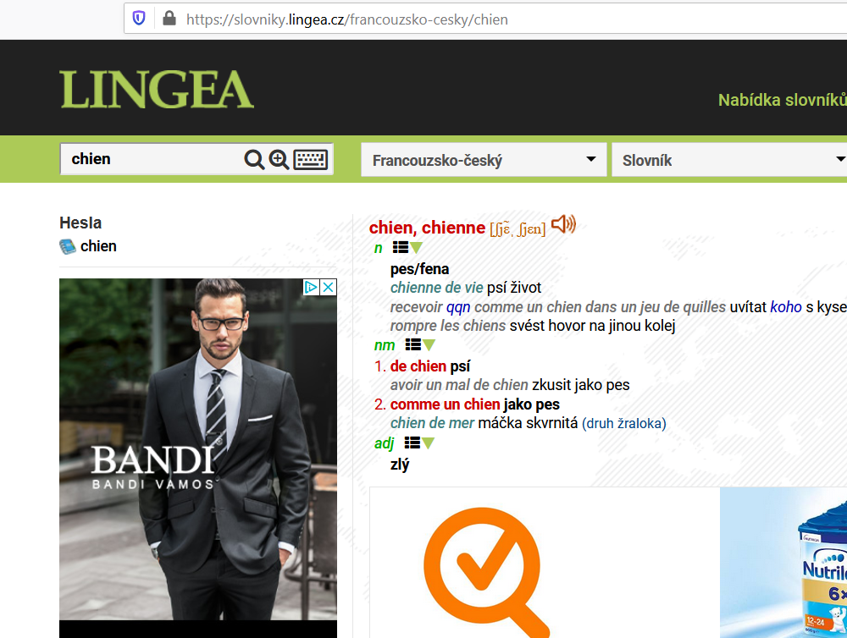
FRANCOUZSKÁ FONETIKA 1
viz učebnice
https://slovniky.lingea.cz/francouzsko-cesky/

Slide 5
SLOVNÍ ZÁSOBA
Viz učebnice
Pozor na výslovnost
Základní výslovnostní pravidla

Slide 6
GRAMATIKA
Časování sloves první třídy – ER
Parler
Travailler
Devoir maison – vyčasovat slovesa (kontrola Lingea)
Danser
Aimer
Regarder
Détester
Manger

Slide 7
ŘEŠENÍ - TRAVAILLER

Slide 8
GRAMATIKA
Zápor
Ne ________ pas
N‘_________pas
Parler v záporu

Slide 9
GRAMATIKA
Est-ce que

